Slide 1
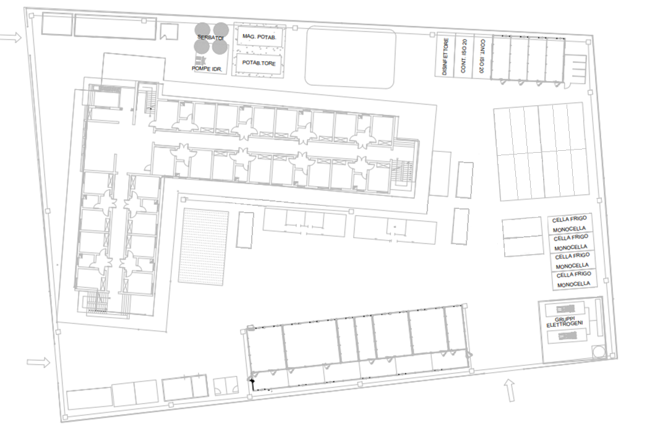


Allegato D1 alla SOP 303 Ed.Marzo2024
LEGGENDA
ESTINTORE
KIT MEDICAZIONE
D.A.E.
PIANO TERRA E COMPOUND

